Slide 1
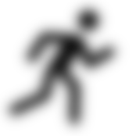
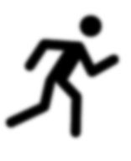


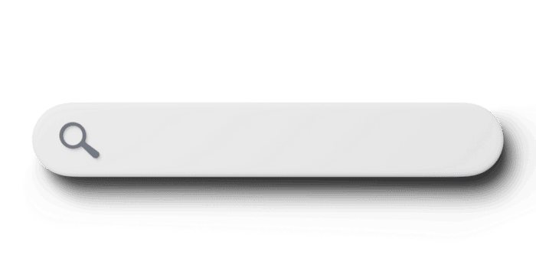

endorphine.
Benoudina Abdel Djallil
Boussetta Zied
420-SF4-RE
6 février 2026
Sport.
Informatique.
Développement web.
Toutes formes d’arts.

Slide 2





L’équipe :
(suite)
Abdel & Zied :
Sport.
Informatique.
Développement web.
Toutes formes d’arts.

Slide 3


L’équipe :
(suite)
Zied:
- Idées;
- (est très inspiré);
- Code.
Abdel:
- Design de l’application;
- (pas du tout inspiré);
- Code également.

Slide 4
L’idée :
Pas de motivation? Trop fade? Manque de fonctionalités? Design déprimant?
Objectif: une application qui rend toutes ces excuses impossibles.

Slide 5
L’utilité :

Slide 6
L’innovation :

Slide 7

Cas d’utilisation & public cible:

